Slide 1
Политические системы и экономическое развити
Тема 2.3.

Slide 2
Вопросы
Формы политических систем. Теократия, демократия, авторитаризм.
Взаимосвязь политических систем и экономического развития.
Неполитические факторы экономического развития: ресурсы и технологии

Slide 3
1.

Slide 4
Формы политической системы
К основным формам политической системы относятся:
демократия (полная свобода народа, гарантированная законом, во всех сферах общественной жизни);
теократия (власть духовного лица в государстве);
авторитаризм (когда человек свободен в экономической, культурной, социальной сферах, но не свободен в политической);
тоталитаризм (полная несвобода во всех социальных сферах).

Slide 5
Политический режим
Политический режим – одна из форм политической системы общества с характерными для нее целями, средствами и методами реализации политической власти.
Политический режим дает представление о сущности государственной власти, установившейся в стране в определенный период ее истории.
Рассматривая формы политического режима, мы, прежде всего, отвечаем на вопрос, кто и как правит государством, чья и какая «кратия» или «архия» установлена в обществе.
Вот почему в характеристиках политических режимов чаще всего фигурируют те или иные виды власти: автократия, охлократия, диктатура и т.д. В связи с этим, видимо, уместно перечислить основные формы правления, чаще всего обозначаемые греческими терминами.

Slide 6
Основные формы правления
Автократия – самовластие, неограниченная власть одного лица (монарха, президента…)
Аристократия – власть знати, привилегированного меньшинства знатных (лучших) людей
Плутократия – власть богатых (Плутос – богатство), господство в обществе «денежных мешков»
Тимократия – власть привилегированной верхушки состоятельных людей (Тиме – цена, честь)
Теократия – власть церкви (теос – Бог) и духовенства (наместники Бога на земле)
Геронтократия – власть старейшин (Герон (геронтос) – старик), представителей старшего поколения людей
Демократия – народовластие, власть всего народа, широких слоев общества

Slide 7
Охлократия – власть толпы (охлос – толпа), людей с площади, склонных к неблагоразумным действиям
Монархия – власть одного правителя – монарха (шаха, султана, царя, короля и т.д.)
Олигархия – власть немногих, небольшой группы людей (богачей, политиков, военных и т.д.)
Полиархия – власть многих (поли – много): 1) власть в руках трех или более лиц (военной хунты⁴, Политбюро ЦК КПСС и т.д.); 2) форма демократии, при которой на действия правительства заметно влияют различные общественные организации (профсоюзы, союзы предпринимателей, фермеров и т.д.)
Анархия – отсутствие власти, безвластие, вызывающее дезорганизованность в обществе
Диктатура – неограниченная власть одного лица (диктатора), группы лиц, политической партии и т.д.
Бюрократия – чрезмерная власть чиновников в обществе (заботящихся главным образом о себе)

Slide 8
Различия в режимах власти
Тоталитарное государство | Авторитарное государство | Демократическое государство
Тотальный насильственный контроль и всевластие государства над обществом; народ отстранен от власти и предельно ограничен в своих правах и свободах | Жесткий контроль власти над определенными сферами (политика, безопасность, силовые структуры); народ отстранен от власти и ограничен в правах и свободах. | Народ является источником власти в обществе; каждому гражданину гарантированны основные права и свободы, ключевые органы власти выбираются.

Slide 9
Тоталитарный политический режим
Тоталитаризм (лат. Тоталис – весь, целый, полный) – политический режим, при котором государство полностью подчиняет себе все сферы жизни общества и отдельного человек. Именно всеохватностью своего надзора тоталитаризм отличается от всех других форм государственного насилия – деспотии, тирании, военной диктатуры и пр.

Slide 10
Черты тоталитарного политического режима
военная и полувоенная организация общества;
постоянный поиск внутренних и внешних «врагов», периодическое создание экстремальных ситуаций;
перманентная мобилизация масс на выполнение очередных «неотложных» задач;
требование беспрекословного подчинения вышестоящему руководству;
жесткая вертикаль власти.

Slide 11
Авторитарный политический режим
Авторитаризм (от лат. Ауторитас – власть, влияние) – политический режим, характеризующийся сосредоточением всей полноты власти у одного лица (монарха, диктатора) или правящей группы.
Основные признаки авторитарного государства:
Диктатура одного или группы лиц в государства;
Недопущение политической оппозиции;
Жесткий контроль всей сферы политики;
Опора на силу и принуждение
Ограничение прав и свобод граждан

Slide 12
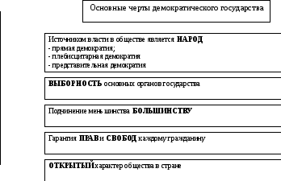
Демократический политический режим
Демократия – власть народа, или народовластие. Это такая форма государства,
его политический режим, при котором народ или его большинство является (считается)
носителем государственной власти.

Slide 13
3 основных способа реализации демократии:
прямая – весь народ непосредственно принимает решения и следит за их исполнением.
плебисцитарная – народ принимает решение лишь в определенных случаях, например во время референдума по какому-то вопросу
представительная – народ избирает своих представителей, а они от его имени управляют государством или каким-то органом власти.

Slide 14
Конституция
Конституция – основной закон, имеющий высшую юридическую силу и устанавливающий основы политической правовой и экономической системы

Slide 15
Конституция Республики Беларусь
Мы, народ Республики Беларусь (Беларуси), исходя из ответственности за настоящее и будущее Беларуси, сознавая себя полноправным субъектом мирового сообщества и подтверждая свою приверженность общечеловеческим ценностям, основываясь на своем неотъемлемом праве на самоопределение, сохранение национальной самобытности и суверенитета, опираясь на многовековую историю развития белорусской государственности, культурные и духовные традиции, утверждая права и свободы человека и гражданина, устои правового государства и социально справедливого общества, желая обеспечить мир и гражданское согласие, благополучие граждан, незыблемость народовластия, независимость и процветание Республики Беларусь, принимаем настоящую Конституцию – Основной Закон Республики Беларусь.

Slide 16
Политический режим в Беларуси
Республика Беларусь – унитарное демократическое социальное правовое государство. (статья 1.)

Slide 17
2.

Slide 18
Взаимодействие политики и экономики
играет решающую роль в развитии любого общества.
Вместе с увеличивающимися масштабами экономической сферы, усложнением и углублением экономических отношений в обществе возрастает и воздействие политики на экономическую жизнь общества.
Особую остроту проблема взаимоотношения политики и экономики приобретает в периоды глубокой ломки общественны

Slide 19
Политика
определение
предназначение
Политика - деятельность государственных органов, политических партий, общественных движений, организаций и их лидеров в сфере отношений между большими социальными группами, нациями и государствами, направленная на мобилизацию их усилий с целью упрочения политической власти или завоевания ее специфическими методами.
Предназначение политики не только в том, чтобы быть инструментом реализации тех или иных социально-классовых интересов, но и выполнять функцию регулирования и установления порядка социальных процессов и отношений, условий материального общественного производства, совместного труда.

Slide 20
Экономика
- исторически определенная совокупность общественно-производственных отношений. Определяющим элементом экономики являются отношения собственности на средства производства и зависящие от них положение и отношения людей в процессе производства, их взаимный обмен деятельностью, отношения распределения.
Под экономикой подразумевается также совокупность отраслей народного хозяйства.

Slide 21
Государство
Главным институтом политической системы является государство, отличительной чертой которого является суверенность.
Суверенность государства выражается в том, что ему принадлежит право:
официально представлять все общество в целом,
издавать законы и другие нормативные акты, обязательные к выполнению всеми членами общества,
и, наконец, осуществлять правосудие.

Slide 22
Госуда́рство
— это особая политико-территориальная организация суверенной публичной власти населения, которая, с помощью специально созданного государственного аппарата, регулирует общественные отношения, с помощью специальных юридических средств.

Slide 23
Взаимосвязь политики и экономики
определяется и формируется классовыми и вообще социальными интересами и взаимоотношениями людей. Сами политические проблемы, связанные с влиянием на государственную власть разных социальных слоев и групп, политических и общественных организаций и движений, партий, с конкуренцией между ними - все это, в конечном счете, сводится к взаимоотношению экономических интересов. Понимание экономических взаимосвязей дает возможность изменить условия нашей жизни, добиваться ее улучшения

Slide 24
3.

Slide 25
Экономика развития
Предметом являются закономерности социально-экономического развития и инструменты его обеспечивающие в современных условиях

Slide 26
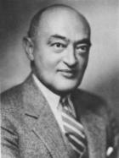
Экономика развития по Й.Шумпетеру (1883-1950)
Экономический рост — это увеличение производства и потребления одних и тех же товаров и услуг (в частности, почтовых карет) со временем. Экономическое развитие — это прежде всего появление чего-то нового, неизвестного ранее (например, железных дорог), или, иначе говоря, инновация.

Slide 27
Экономика развития
"Теория экономического развития" Шумпетера
Факторы, которые "взрывают" равновесие рыночной системы изнутри.
В отличие от Вальраса, который исследовал условия статического равновесия, разрабатывает теорию экономического развития, ставя во главу угла те внутренние факторы, которые вызывают экономическое развитие системы. Само слово "развитие" - это уже новость для неоклассической теории, поскольку, как известно, она тяготела к рассмотрению статических задач.
Этими внутренними факторами становятся новые производственные комбинации, которые и определяют динамические изменения в экономике. Шумпетер выделяет несколько видов принципиально новых комбинаций факторов производства:
создание нового продукта,
использование новой технологии производства,
использование новой организации производства,
открытие новых рынков сбыта и источников сырья,
подрыв монополии конкурентов.

Slide 28
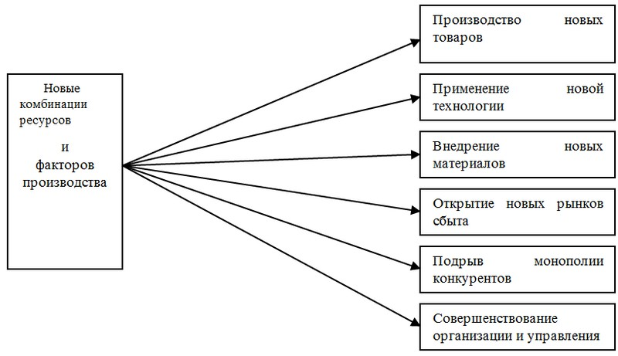

Slide 29
A
B
C
I
Оружие (тыс.шт)
D
E
U
F
0 1 2 3 4 5
Масло ( тонн)
Кривая производственных возможностей (КПВ)

Slide 30
A
B
C
I
Станки
D
E
U
F
0 1 2 3 4 5
Потребительские блага
Кривая производственных возможностей (КПВ) и экономический рост

Slide 31
Y
Y
A¹
A¹
A
A
X
X
E
E¹
E
E¹
Рисунок 1 – Сдвиг КПВ в случае равномерного увеличения ресурсов
Рисунок 2. – Сдвиг КПВ при увеличении выпуска одного товара

Slide 32
Новые комбинации факторов производства получили названия "нововведения" (инновации).
В терминологии Шумпетера "нововведение" не является синонимом слова "изобретение". Предпринимательская деятельность связана с применением уже имеющихся средств, а не с созданием новых. Возможности нового применения средств в избытке находятся сами по себе, они могут быть известны.
Но, как полагает Шумпетер, это "мертвые" возможности. Предприниматель же осуществляет их на деле, преодолевая технологические и финансовые затруднения, а также риски и открывает новые пути получения прибыли, которую следует рассматривать как избыток над тем доходом, который установился в процессе кругооборота. И именно предпринимателю - человеку, в функцию которого входит реализация новой комбинации факторов производства, отводится в концепции экономического развития Шумпетера особо важная роль.

Slide 33
Новые факторы конца ХХ-начала ХХI века
К наиболее важным новым факторам относят:
научно-технический прогресс;
инновации;
знания;
повышение уровня образования и профессиональной подготовки работников;
улучшение здравоохранения;
организации управления и др.

Slide 34
Человеческий капитал
Новые источники развития, связанные с улучшением качества рабочей силы, по аналогии с инвестициями в основной капитал, стали называть инвестициями в человека, было введено понятие «человеческий капитал»..

Slide 35
Цели общества
экономический рост и развитие
экономическая эффективность
полная занятость
стабильность цен или отсутствие инфляции
экономическая свобода
социальная обеспеченность

